Slide 1
CARNIKAVAS PAGASTA AUTOSTĀVVIETU APMAKSAS PRIEKŠLIKUMI
CARNIKAVA 2021
Notes:
1

Slide 2
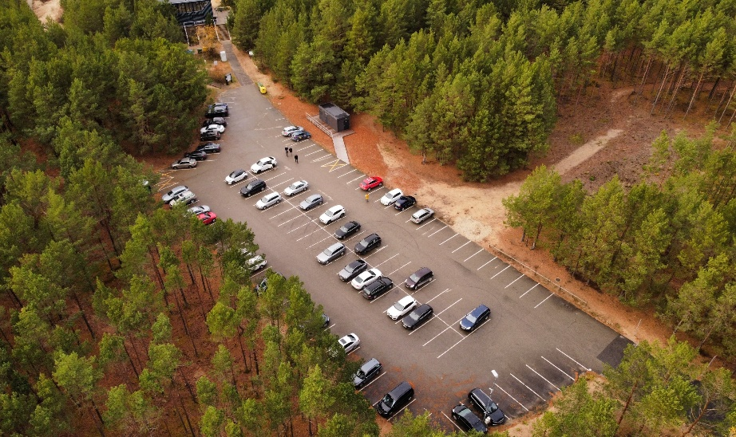
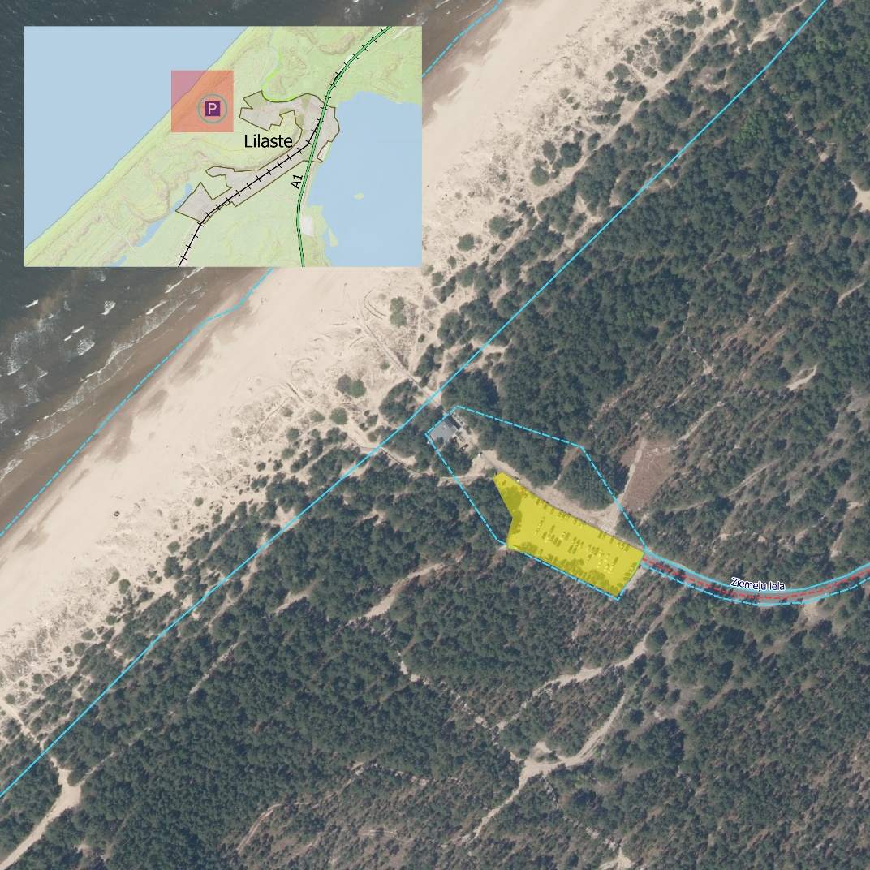
LILASTES STĀVVIETA
Priekšlikums
Esošā situācija
Ir maksas stāvvieta no maija līdz oktobrim.
Ietilpība 111 a/stāvvietām, 2 paredzētas invalīdiem;
Asfalta segums;
Infrastruktūra – stāvvietas iežogojums, atkritumu konteineri, tualete, duša un apgaismojums;
Tieša piekļuve pludmalei un DP ‘’Piejūra’;
Piekļuve pa Ziemeļu ielu (asfalta segums);
Maksas stāvvieta no maija līdz oktobrim.

Slide 3
Lilastes stāvvietas ieņēmumi un izdevumi no 2018. -2021. gada
2018.gads maijs-septembris
Bilance 20176,29 EUR
Bilance 26568,72 EUR
Bilance
6310,18 EUR
Bilance 29334,79 EUR

Slide 4
Lilastes autostāvvietas izmantošanas maksa ( uz šo brīdi)
Minimālā maksa 1,21 euro
Pirmā stunda 1,21 euro
Otrā stunda 1,21 euro
No trešās stundas 3,00 euro
Norēķināšanās tikai bezskaidras naudas norēķinu veidā
Maksa laika periodā no 1.maija līdz 30.septembrim plkst.8:00 – 20:00.

Slide 5
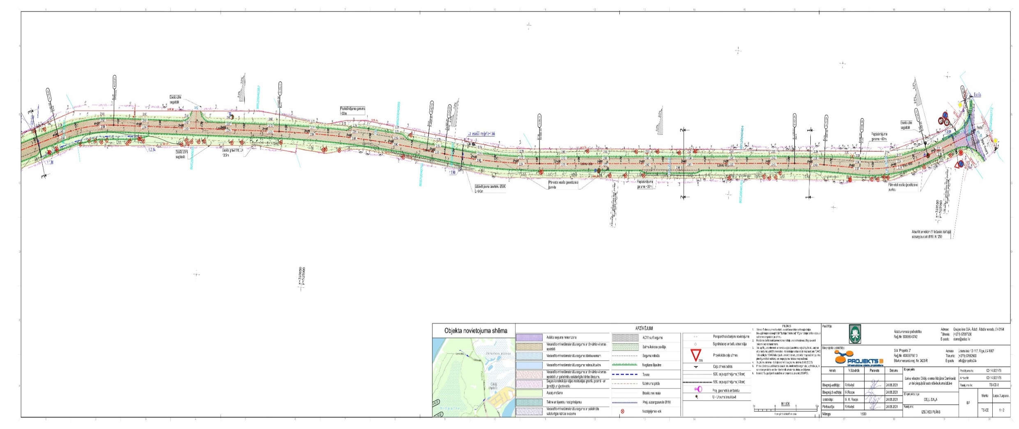
LAIVU IELA
Būvniecības izmaksu sadalījums:
ielas izbūvei 316 978,06 EUR (70%)
stāvlaukuma izbūvei 135 847,74 EUR (30%)

Slide 6
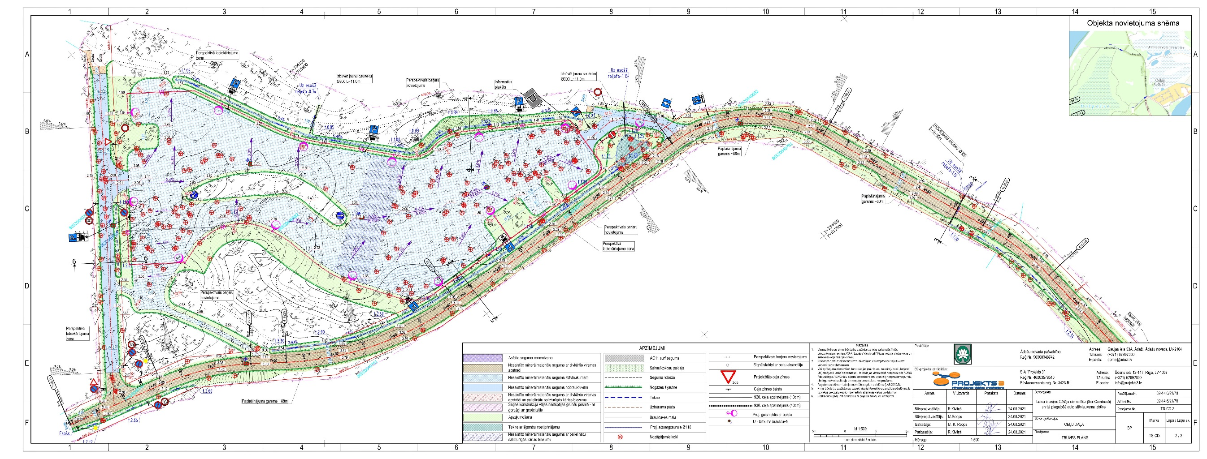
Stāvvieta Laivu ielā
Plānotie:
ieņēmumi gadā- 50 000 EUR*
izdevumi gadā- 13 000 EUR
(t.sk. novadnieka kartes īpašnieki)
Bilance- 37 000 EUR**
5 gadu periodā- 180 000 EUR
*maksa 5 euro dienā
** 10 000 veikti maksājumi
Stāvvietas ietilpība:
44 transportlīdzekļiem (pēc projekta)
60 transportlīdzekļiem ( max ietilpība)

Slide 7
PALDIES PAR UZMANĪBU!

